Slide 1
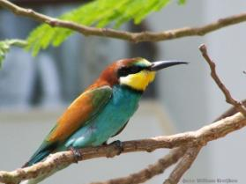
Урок алгебры в 9 классе «День птиц»
Обобщение знаний по теме «Системы уравнений».
Учитель математики МБОУ лицея с.Хлевное
Полякова Наталья Валерьевна

Slide 2
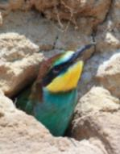
Актуализация знаний
1. Какое уравнение называют уравнением с двумя переменными?
А) y – 1,2 = 0
Б) x² + 2x -3= 0
В) (x² – 2y²)² = 5y
2. Что называют решением уравнения с двумя переменными?
3. Что называют системой уравнений с двумя переменными?
4. Что называют решением системы уравнений с двумя переменными?
Всевозможные пары чисел, при подстановке которых вместо неизвестных уравнение становится верным числовым равенством.

Slide 3
Устные задачи
Решите устно:
1) Является ли решением уравнения x+2y=5 пара чисел:
А) (0;1) Б) (3;-1) В) (-1;3)
2) Является ли решением системы уравнений
3x- 4y=1;
2x+y=8,
пара чисел:
А) x=1, y=6 Б) x=3, y=2

Slide 4
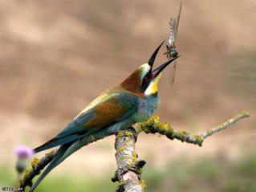
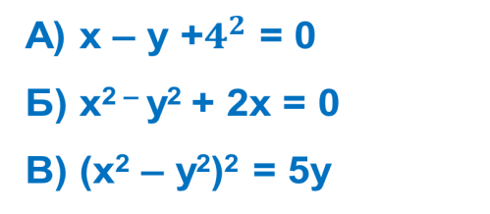
Устные задачи
x – y = 2,
x + y = 4.
3) Решите систему уравнений:
4) Определите степень уравнения:
А) x – y +$4^{2}$= 0
Б) x^{2 –} y² +2x = 0
В) (x² – y²)²= 5y

Slide 5
Актуализация знаний
Способы решения систем уравнений:
подстановки
сложения
графический
…?
Введение новых переменных

Slide 6
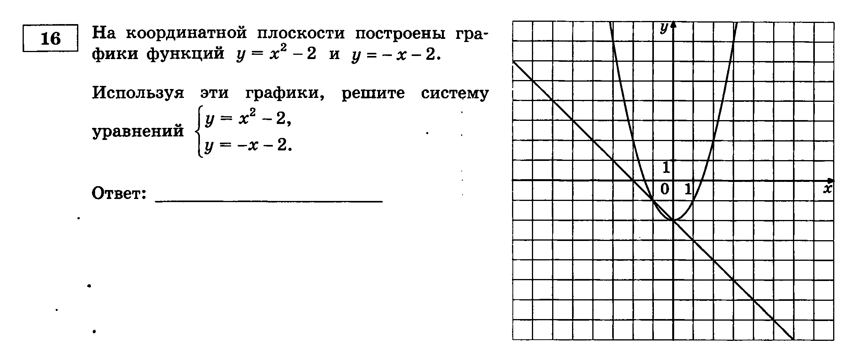
Устные задачи
(-1;-1), (0;-2)

Slide 7
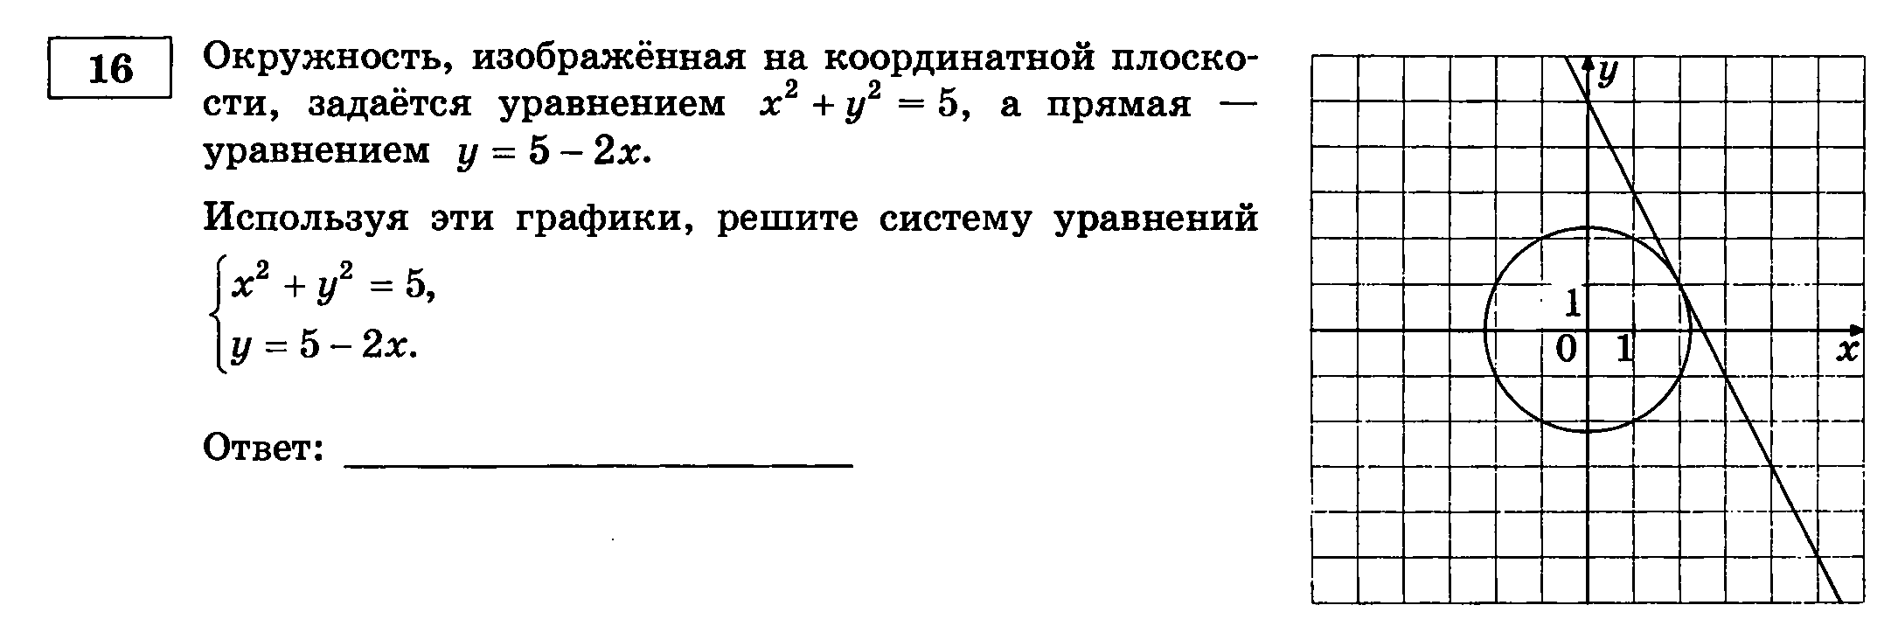
Устные задачи
(2;1)

Slide 8
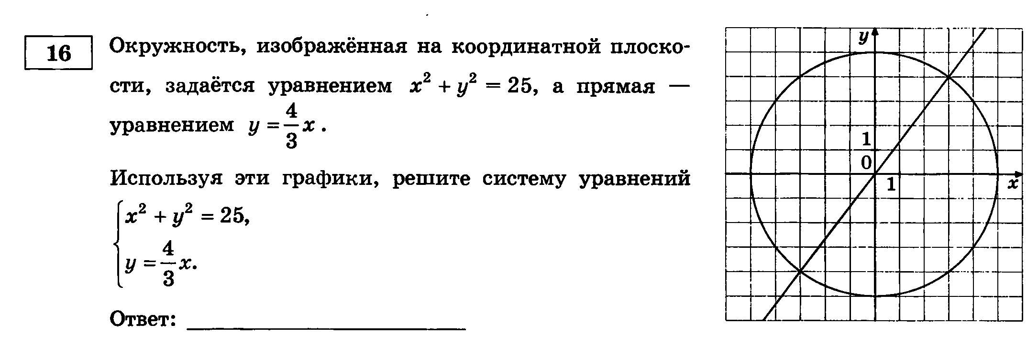
Устные задачи
(-3;-4) (3;4)

Slide 9
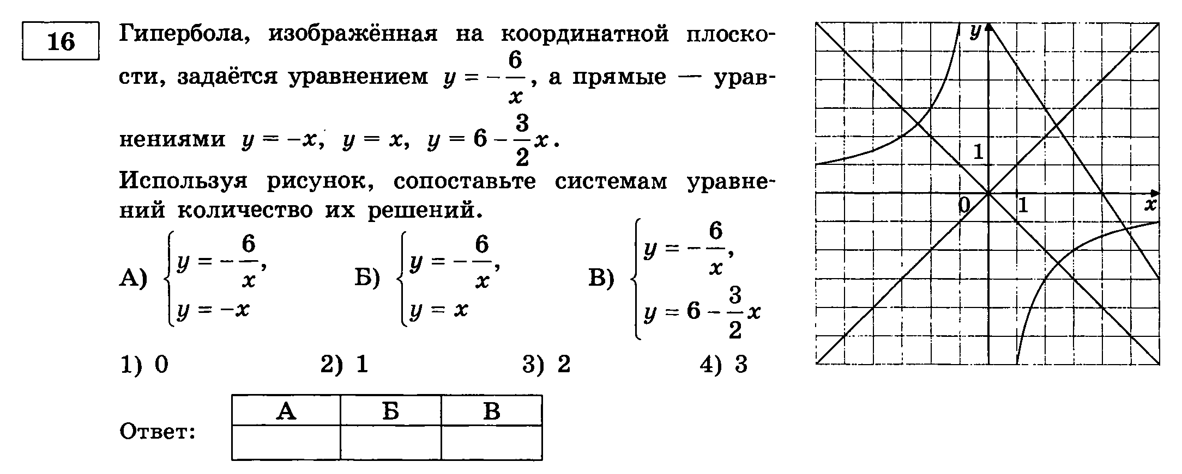
Устные задачи
3
1
3

Slide 10
«Ученик, который учится без желания, - это птица без крыльев!»

Slide 11
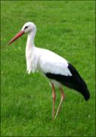
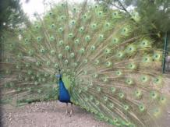
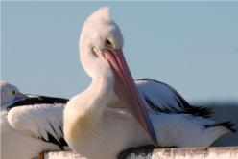
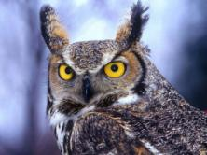
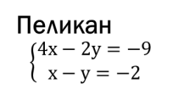
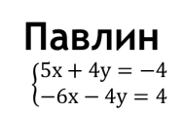
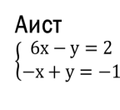
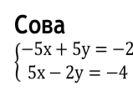
Решение задач
Птицы издавна привлекали внимание человека. Людей восхищало их яркое оперение, мелодичное пение, их смелые и стремительные полеты. С птицами связаны самые поэтические образы в творчестве народов, в классической музыке, литературе.
Решите системы уравнений. Используя найденные ответы, запишите в таблицу названия птиц и узнайте, что они символизируют.
Павлин
$$\left\{\begin{aligned}5х+4у=−4 \\ −6х−4у=4\end{aligned}\right.$$
Сова
$$\left\{\begin{aligned}−5х+5у=−2 \\ 5х−2у=−4\end{aligned}\right.$$
Аист
$$\left\{\begin{aligned}6х−у=2 \\ −х+у=−1\end{aligned}\right.$$
Пеликан
$$\left\{\begin{aligned}4х−2у=−9 \\ х−у=−2\end{aligned}\right.$$
(-1,6;-2) | (0,2;-0,8) | (0,-1) | (-2,5;-0,5)
Мудрость | Счастье | Бессмертие | Жертвенность

Slide 12
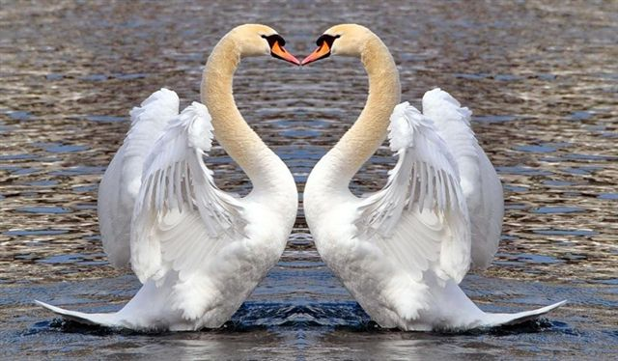
Лебеди-верность!

Slide 13
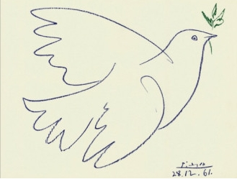
В библейской легенде голубка приносит Ною весть о том, что Бог сменил гнев на милость и что потоп кончился. Выражение «Голубь мира» приобрело особую популярность после того, как голубь, несущий в клюве оливковую ветвь, был использован художником при создании эмблемы для Всемирного конгресса сторонников мира в 1949 году.

Slide 14
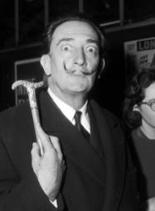
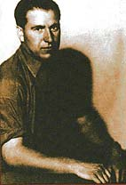
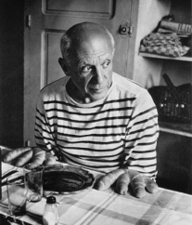
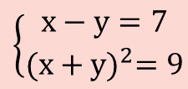
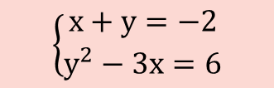
Решение задач
Решите системы уравнений. Используя найденные ответы, узнайте методом исключений фамилию художника, создавшего эту эмблему.
$$\left\{\begin{aligned}х+у=−2 \\ у^{2}−3х=6\end{aligned}\right.$$
$$\left\{\begin{aligned}х−у=7 \\ {(х+у)}^{2}=9\end{aligned}\right.$$
Сальвадор Дали | Александр Дейнека | Пабло Пикассо
(-2;0), (1;-3) | (5;-2), (2;-5) | (-2;5),(-5;2)

Slide 15








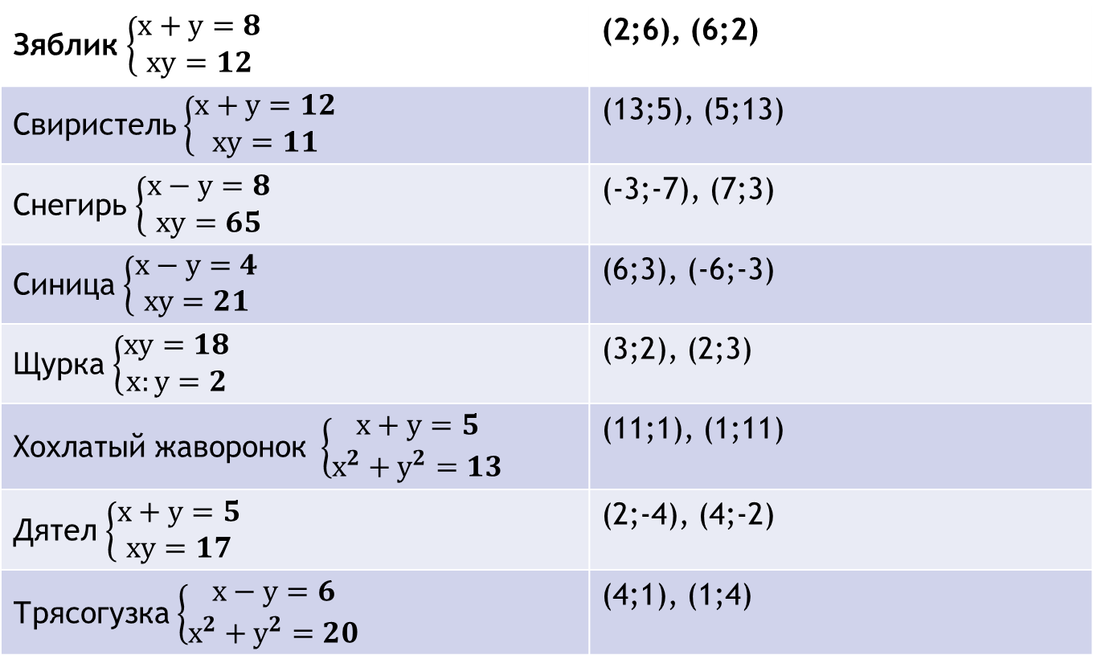
Решение задач
В нашей местности проживает 264 вида птиц, относящихся к 18 отрядам. Некоторых их них можно увидеть в лесополосах, растущих в нашем селе. Чтобы познакомиться с ними, решите системы уравнений. Для каждой системы слева подберите ответ справа.
Зяблик $\left\{\begin{aligned}х+у=8 \\ ху=12\end{aligned}\right.$ | (2;6), (6;2)
Свиристель $\left\{\begin{aligned}х+у=12 \\ ху=11\end{aligned}\right.$ | (13;5), (5;13)
Снегирь $\left\{\begin{aligned}х−у=8 \\ ху=65\end{aligned}\right.$ | (-3;-7), (7;3)
Синица $\left\{\begin{aligned}х−у=4 \\ ху=21\end{aligned}\right.$ | (6;3), (-6;-3)
Щурка$\left\{\begin{aligned}ху=18 \\ х:у=2\end{aligned}\right.$ | (3;2), (2;3)
Хохлатый жаворонок$\left\{\begin{aligned}х+у=5 \\ х^{2}+у^{2}=13\end{aligned}\right.$ | (11;1), (1;11)
Дятел$\left\{\begin{aligned}х+у=5 \\ ху=17\end{aligned}\right.$ | (2;-4), (4;-2)
Трясогузка $\left\{\begin{aligned}х−у=6 \\ х^{2}+у^{2}=20\end{aligned}\right.$ | (4;1), (1;4)

Slide 16
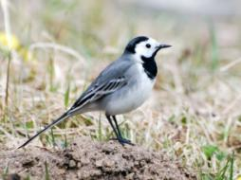
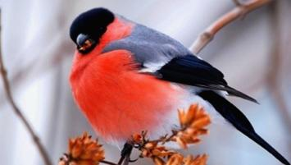
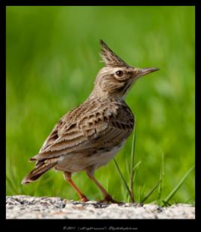
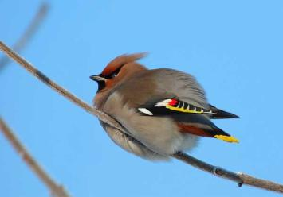
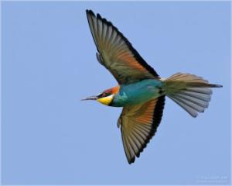
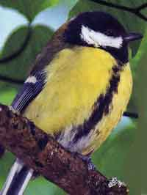
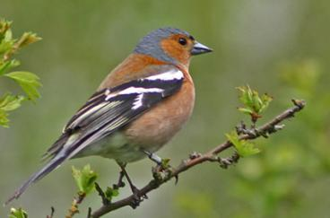
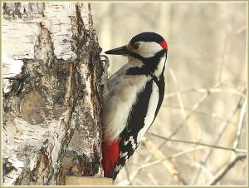

Slide 17
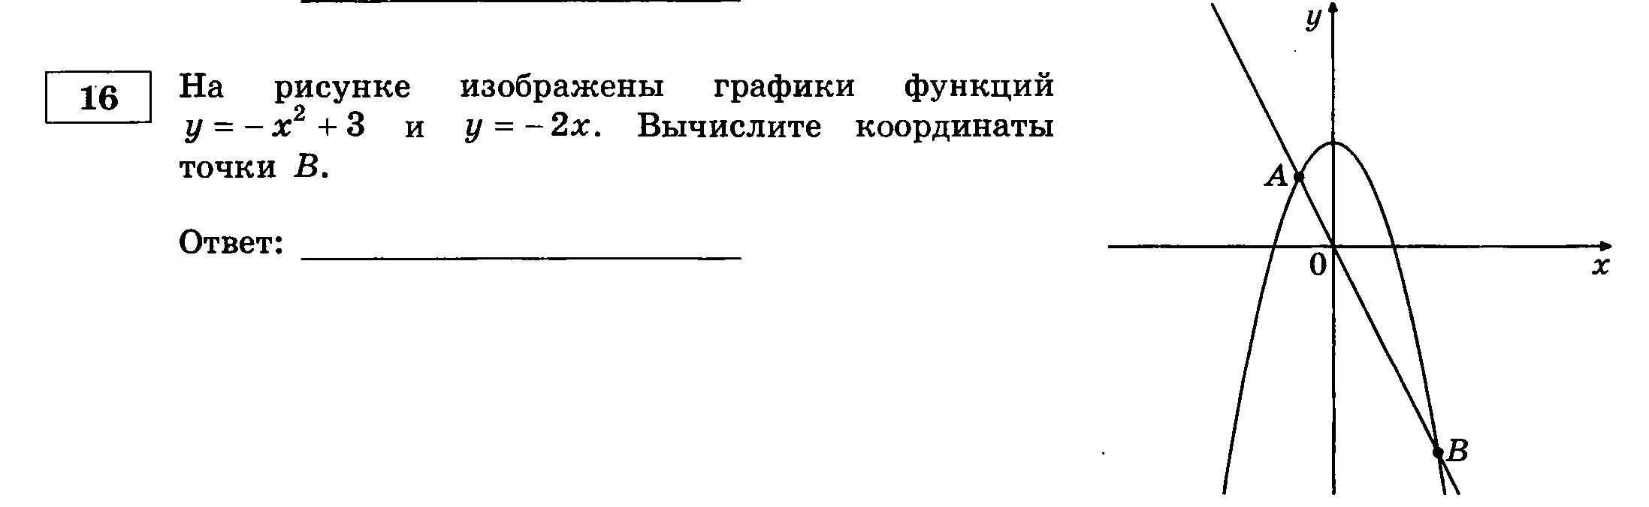
Решение задач
Дополнительные задания.
(3,-6)

Slide 18
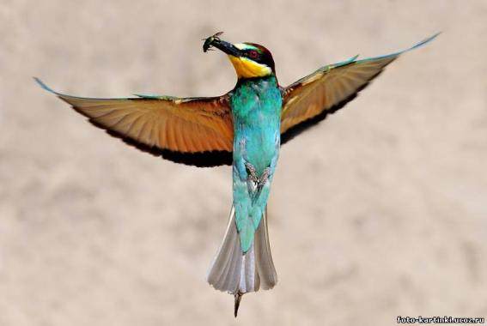
У некоторых германских народов синяя птица издавна служит символом счастья. «Гоняться за синей птицей» - значить искать счастья. Понятно, как сложился этот символ: в Европе по-настоящему синих птиц нет, и поймать такую птицу по меньшей мере трудно. У нас «синяя птица» стала символом недостижимого счастья, несбыточной, хотя и прекрасной мечты. А «охотиться за синей птицей» - искать невозможного, тратить время и силы впустую.
Чтобы не тратить сил впустую, будем тщательно готовить свой будущий успех-удачную сдачу экзамена по математике, и синяя птица сама прилетит к нам!

Slide 19
Спасибо за внимание!

